Slide 1

О повышении качества образования в школах с низкими результатами
Беляева Ольга Александровна,
заведующий отделом анализа образовательной деятельности ГБУ ВО РИАЦОКО
Владимир, 2021

Slide 2
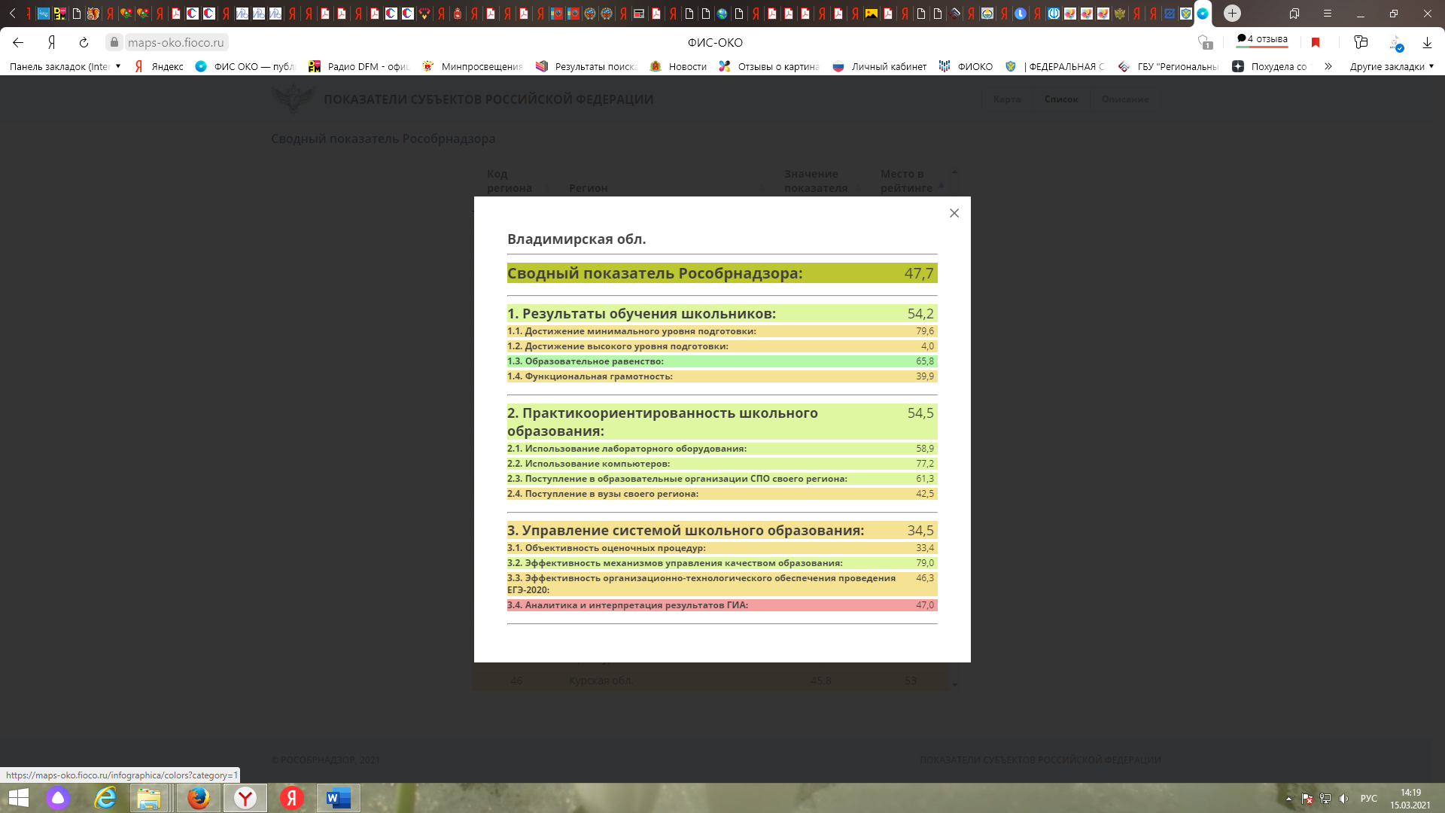

Slide 3

Разделение школ Владимирской области по категориям в соответствии с рекомендациями Рособрнадзора
№ | ОО | Тип населенного пункта | Ресурсные дефициты | Уровни неосвоения образовательной программы
1 | МБОУ «Нововязниковская ООШ» Вязниковского района | Сельский | Базовый уровень ресурсных дефицитов | Сильно неуспевающие
2 | МБОУ «Иваново-Эсинская СОШ» Ковровского района
3 | МБОУ «СОШ № 2 г. Покров» Петушинского района | Городской | Базовый уровень ресурсных дефицитов
4 | МБОУ «Судогодская СОШ № 1»
5 | МБОУ «Санинская СОШ» Петушинского района | Сельский | Повышенный уровень ресурсных дефицитов
6 | МБОУ «Краснокустовская ООШ» Судогодск. района | Сельский | Повышенный уровень ресурсных дефицитов | Умеренно неуспевающие
7 | МБОУ «Панфиловская СОШ» Муромского района |  | Базовый уровень ресурсных дефицитов
8 | МБОУ «Мирновская СОШ» Камешковского р-на
9 | МБОУ «Сокольская СОШ» Суздальского района | Сельский | Базовый уровень ресурсных дефицитов | Базово неуспевающие

Slide 4
Качество успеваемости по русскому языку в ШНРО 2021 (результаты ВПР)

Slide 5
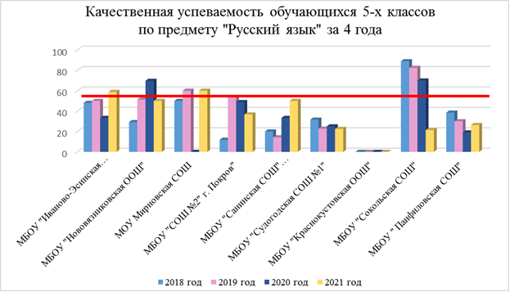
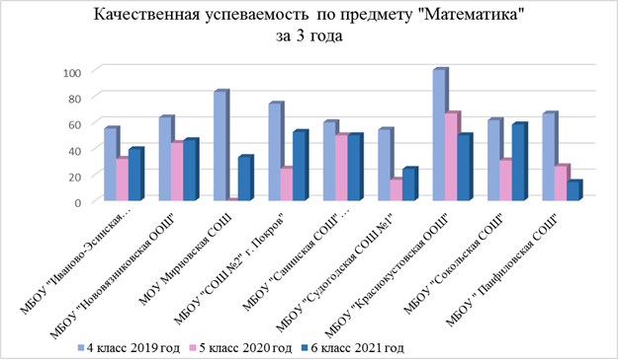
Качество успеваемости (результаты ВПР)

Slide 6
Качество успеваемости по математике
в ШНОР 2021 (результаты ВПР)

Slide 7
Качество успеваемости (результаты ВПР)

Slide 8
Качество знаний ВПР
Петушинский район

Slide 9
Качество знаний ВПР
Муромский район

Slide 10
Качество знаний ВПР
Ковровский район

Slide 11
Качество знаний ВПР
Судогодский район

Slide 12
Качество знаний ВПР
Суздальский район

Slide 13
Качество знаний ВПР
Вязниковский район

Slide 14
Качество знаний ВПР
Камешковский район

Slide 15
КЛАССИЦИКАЦИЯ ПО ИТОГАМ ВПР 2021 (КАЧЕСТВО ЗНАНИЙ,%)
№ | Муниципальное образование | Образовательное учреждение | РУССКИЙ ЯЗЫК |  | МАТЕМАТИКА
 |  |  | 5 класс Ср. балл: 52,2 | 6 класс Ср. балл: 46,5 | 5 класс Ср. балл: 52,3 | 6 класс Ср. балл: 39,7
1 | Вязниковский район | МБОУ «Нововязниковская ООШ» | 50 | 50 | 53,6 | 46,2
2 | Камешковский район | МБОУ «Мирновская СОШ» | 60 | 33,3 | 27,3 | 33,3
3 | Ковровский район | МБОУ «Иваново-Эсинская СОШ» | 58,8 | 46,2 | 58,8 | 39,3
4 | Муромский район | МБОУ «Панфиловская СОШ» | 26,3 | 13,9 | 26,3 | 14,3
5 | Петушинский район | МБОУ «СОШ № 2 г. Покров» | 36,7 | 31,9 | 59,6 | 52,6
6 |  | МБОУ «Санинская СОШ» | 50 | 40 | 100 | 50
7 | Судогодский район | МБОУ «Судогодская СОШ № 1» | 22,5 | 42,4 | 23,1 | 24,2
8 |  | МБОУ «Краснокустовская ООШ» | 0 | 25 | 100 | 50
9 | Суздальский район | МБОУ «Сокольская СОШ» | 21,4 | 58,3 | 35,7 | 58,3

Slide 16
Результаты итоговой аттестации
по русскому языку в ШНОР 2021

Slide 17
Результаты итоговой аттестации

Slide 18
РЕЗУЛЬТАТЫ ГИА ПО РУССКОМУ ЯЗЫКУ
РУССКИЙ ЯЗЫК
ОО |  | Не преодолели порог, кол-во (доля),% |  | Средний балл |  | от 81 до 99, кол-во чел. (доля),% |  | Качество ЗУН,% |  | Абсолютная успеваемость,%
 |  | 9 класс | 11 класс | 9 класс | 11 класс | 9 класс | 11 класс | 9 класс | 11 класс | 9 класс | 11 класс
1 | МБОУ «Панфиловская СОШ» Муромского района | 0 | - | 3,6 | - | 16,7 | - | 44,44 | - | 100 | -
2 | МБОУ «Нововязниковская ООШ» Вязниковского района | 0 | - | 3,5 | - | 9 | - | 45,5 | - | 100 | -
3 | МБОУ «Краснокустовская ООШ» | 0 | - | 3,7 | - | 0 | - | 66,7 | - | 100 | -
4 | МАВСОУ «СОШ №8» г. Владимир | 39,6 | 0 | 2,9 | 59,7 | 2 | 8 | 22,9 | 43,2 | 60,4 | 100
5 | МБОУ "Иваново-Эсинская СОШ" Ковровского района | 0 | 0 | 3,7 | 70,8 | 16,7 | 27,3 | 64,3 | 81,8 | 100 | 100
6 | МБОУ «СОШ № 2 г. Покров» Петушинского района | 6,7 | 7 | 3,4 | 64,4 | 10 | 21,4 | 40 | 64,2 | 93,3 | 93
7 | МБОУ "Санинская СОШ" Петушинского района | 0 | 0 | 3,6 | 53 | 0 | 0 | 60 | 50 | 100 | 100
8 | МБОУ "Судогодская СОШ № 1" | 2,9 | 0 | 3,4 | 62,8 | 11,4 | 15,8 | 34, | 52,5 | 97,1 | 100
9 | МБОУ «Сокольская СОШ» Суздальского района | 0 | 0 | 3,6 | 65 | 6,3 | 0 | 50 | 7,8 | 100 | 100
10 | МБОУ «Мирновская СОШ» Камешковского района | 0 | 0 | 3,5 | 73 | 16,7 | 33,3 | 33,3 | 66,7 | 100% | 100

Slide 19
Результаты итоговой аттестации по математике в ШНОР 2021

Slide 20
РЕЗУЛЬТАТЫ ГИА ПО МАТЕМАТИКЕ
Математика
ОО |  | Не преодолели порог, кол-во (доля),% |  | Средний балл |  | от 81 до 99, кол-во чел. (доля),% |  | Качество ЗУН,% |  | Абсолютная успеваемость,%
 |  | 9 класс | 11 класс | 9 класс | 11 класс | 9 класс | 11 класс | 9 класс | 11 класс | 9 класс | 11 класс
1 | МБОУ «Нововязниковская ООШ» Вязниковского района | 0 | - | 3,05 | - | 0 | - | 4,6 | - | 100 | -
2 | МБОУ «Краснокустовская ООШ» | 0 | - | 3 | - | 0 | - | 0 | - | 100 | -
3 | МАВСОУ «СОШ №8» г. Владимир | 79 | 50 | 2,23 | 32,3 | 0 | 0 | 2,8 | 12,5 | 20,8 | 50
4 | МБОУ «Панфиловская СОШ» Муромского района | 0 | 0 | 3,3 | 50,5 | 5,5 | 0 | 22 | 50 | 100 | 100
5 | МБОУ «Иваново-Эсинская СОШ" Ковровского района» | 0 | 11,1 | 3,3 | 57,44 | 7,14 | 11,1 | 21,4 | 44,4 | 100 | 89,9
6 | МБОУ «СОШ № 2 г. Покров» Петушинского района | 8,33 | 16,7 | 3,13 | 44,7 | 1,7 | 0 | 20 | 16,7 | 91,7 | 83,3
7 | МБОУ «Санинская СОШ" Петушинского района | 0 | 0 | 4 | 29 | 0 | 0 | 100 | 0 | 100 | 100
8 | МБОУ "Судогодская СОШ № 1" | 2,86 | 0 | 3,23 | 54,11 | 0 | 0 | 25,7 | 44,4 | 97,14 | 100
9 | МБОУ «Сокольская СОШ» Суздальского района | 12,5 | 14,3 | 3,6 | 45,4 | 0 | 0 | 18,8 | 14,3 | 87,5 | 85,7
10 | МБОУ "Мирновская СОШ" | 0 | 0 | 3,17 | 50,5 | 0 | 0 | 16,7 | 50 | 100 | 100

Slide 21
РЕЗУЛЬТАТЫ ОБРАЗОВАТЕЛЬНОЙ ДЕЯТЕЛЬНОСТИ
№ | ОО | Тип населенного пункта | Ресурсные дефициты | Уровни неосвоения образовательной программы | Результаты ГИА | Результаты ВПР 5-6 класса
1 | МБОУ «Нововязниковская ООШ» Вязниковского района | Сельский | Базовый уровень ресурсных дефицитов | Сильно неуспевающие | МБОУ «Нововязниковская ООШ» Вязниковского района | МБОУ «Нововязниковская ООШ» Вязниковского района
2 | МБОУ «Иваново-Эсинская СОШ» Ковровского района | Сельский | Базовый уровень ресурсных дефицитов | Сильно неуспевающие | МБОУ «Иваново-Эсинская СОШ» Ковровского района | МБОУ «Иваново-Эсинская СОШ» Ковровского района
3 | МБОУ «СОШ № 2 г. Покров» Петушинского района | Городской | Повышенный уровень ресурсных дефицитов | Сильно неуспевающие | МБОУ «СОШ № 2 г. Покров» Петушинского района | МБОУ «СОШ № 2 г. Покров» Петушинского района
4 | МБОУ «Санинская СОШ» Петушинского района | Сельский | Базовый уровень ресурсных дефицитов | Сильно неуспевающие | МБОУ «Санинская СОШ» Петушинского района | МБОУ «Санинская СОШ» Петушинского района
5 | МБОУ «Судогодская СОШ № 1» | Городской | Базовый уровень ресурсных дефицитов | Сильно неуспевающие | МБОУ «Судогодская СОШ № 1» | МБОУ «Судогодская СОШ № 1»
6 | МБОУ «Краснокустовская ООШ» Судогодск. района | Сельский | Повышенный уровень ресурсных дефицитов | Умеренно неуспевающие | МБОУ «Краснокустовская ООШ» Судогодск. района | МБОУ «Краснокустовская ООШ» Судогодск. района
7 | МБОУ «Панфиловская СОШ» Муромского района | Сельский | Базовый уровень ресурсных дефицитов | Умеренно неуспевающие | МБОУ «Панфиловская СОШ» Муромского района | МБОУ «Панфиловская СОШ» Муромского района
8 | МБОУ «Мирновская СОШ» Камешковского района | Сельский | Базовый уровень ресурсных дефицитов | Умеренно неуспевающие | МБОУ «Мирновская СОШ» Камешковского р-на | МБОУ «Мирновская СОШ» Камешковского р-на
9 | МБОУ «Сокольская СОШ» Суздальского района | Сельский | Базовый уровень ресурсных дефицитов | Базово неуспевающие | МБОУ «Сокольская СОШ» Суздальского района | МБОУ «Сокольская СОШ» Суздальского района

Slide 22
Итоги аттестации педагогических работников школ с низкими результатами обучения и/или находящихся в неблагоприятных социальных условиях за 2020-2021 г.
Панкова Юлия Александровна
Главный специалист отдела обеспечения процедур аттестации педагогических работников
Владимир, 2021

Slide 23
Сводная информация по аттестованным педагогам за 2020 – 2021 г.г.

Slide 24
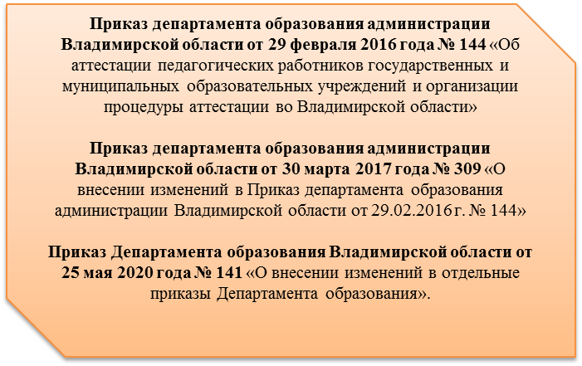

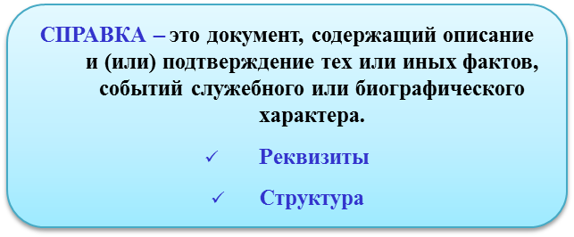
Подготовка к процедуре аттестации
Угловой штамп ОО Исх.№ дата
В аттестационную комиссию
Департамента образования Владимирской области
Справка
Дана, Ф.И.О., должность
в том, что …..
Директор ____________________________
(подпись)
М.П.

